Slide 1
Проект: «Коренные народы Севера»
«Любить Отечество велит природа, Бог.
А знать его - вот честь, достоинство и долг!»
Розовая чайка
МБОУ «СШ № 1»

Slide 2
Моя малая Родина- ЯМАЛ.
Этот небольшой полуостров находится на севере Западной Сибири , на территории
Ямало-Ненецкого Автономного Округа России.
Длина полуострова 700 км, ширина до 240 км.
Омывается Карским морем и Обской губой.
Notes:
Этот небольшой полуостров находится на севере Западной Сибири , на территории
Ямало-Ненецкого Автономного Округа России.
Длина полуострова 700 км, ширина до 240 км.
Омывается Карским морем и Обской губой.

Slide 3
Ты не видел тундры? Приезжай!
Если встретит холодом она,
Если вьюга зарычит, страшна,
Словно моря Карского волна,
Не пугайся, словно горностай,
Не кидайся в снежные бугры
Неумелым лыжником с горы.
Ясным взором посмотри вокруг,
Полной грудью свежести вдохни,
Бодростью наполнится твой дух,
В тундре – двадцать первый, наши дни.
Сядешь в нарты, что летят стрелой,
Или в сизокрылый самолет,
В тундре, под Полярною звездой,
Где живет мой маленький народ.
Жар гостеприимства сохраняя,
Обогрет ты будешь без огня.
Л. Лапцуй
Notes:
Ты не видел тундры? Приезжай!
Если встретит холодом она,
Если вьюга зарычит, страшна,
Словно моря Карского волна,
Не пугайся, словно горностай,
Не кидайся в снежные бугры
Неумелым лыжником с горы.
Ясным взором посмотри вокруг,
Полной грудью свежести вдохни,
Бодростью наполнится твой дух,
В тундре – двадцать первый, наши дни.
Сядешь в нарты, что летят стрелой,
Или в сизокрылый самолет,
В тундре, под Полярною звездой,
Где живет мой маленький народ.
Жар гостеприимства сохраняя,
Обогрет ты будешь без огня.
Л. Лапцуй

Slide 4
Природа в тундре скромная, неброская,
Под стать природе души у людей.
Прокопий Андреевич Явтысый
Notes:
Ямал – родина коренных народов: ненцев, ханты, манси, селькупов. Это душевные, гостеприимные, трудолюбивые, скромные люди.
Природа в тундре скромная, неброская,
Под стать природе души у людей.
Прокопий Андреевич Явтысый

Slide 5
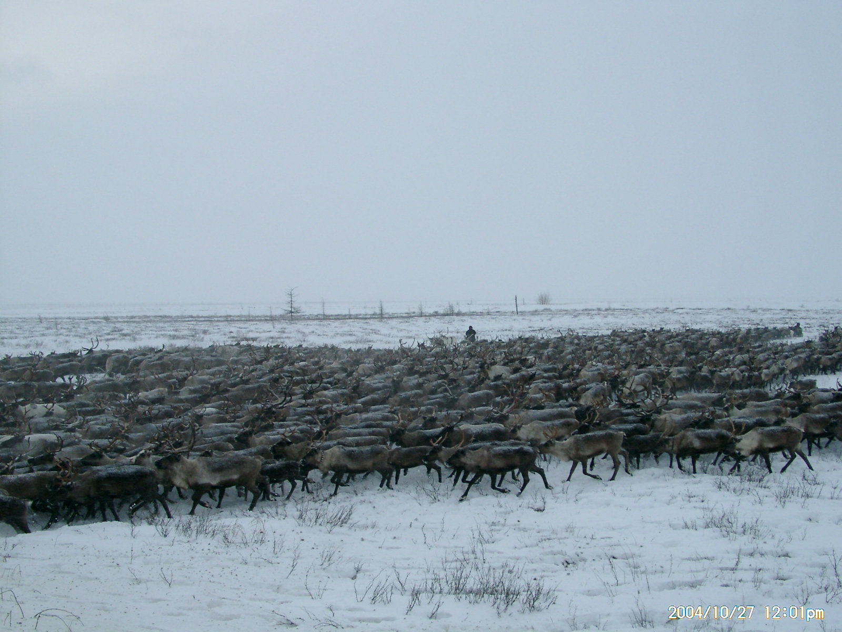
Коренное население Ямала
Ненцы
Основное занятие – оленеводство. Олень для жителя тундры: кров, способ передвижения, одежда, пища. Поэтому олень для ненца – священное животное.
Notes:
Ненцы
Ненцы населяют обширную территорию северных земель Российской Федерации от побережья Северного Ледовитого океана до полуострова Таймыр.
Основное занятие – оленеводство. Олень для жителя тундры: кров, способ передвижения, одежда, пища. Поэтому олень для ненца – священное животное.
На покрытие чума (нюк) требуется 70-80 оленьих шкур.

Slide 6
Коренное население Ямала
Ханты - основное занятие охота, рыболовство. Священное животное – медведь.
Notes:
Ханты.
Культура народа, язык и духовный мир не однородны. Это объясняется тем, что ханты расселились довольно широко и в разных климатических условиях сформировались различные культуры. Южные ханты в основном занимались рыболовством, однако им были известны также земледелие и скотоводство

Slide 7
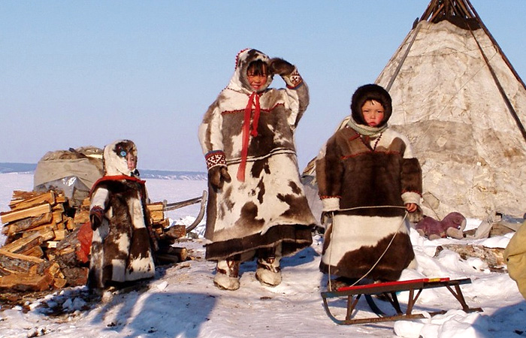
Малочисленные народы Ямала
Селькупы - «земляные», «таёжные» люди.
Коми – «коми – народ».
Манси и Ханты —народы родственные. Мало кто знает - это были великие народы охотников. Слава о мастерстве и отваге этих людей доходила из-за Урала до самой Москвы. Народы ханты и манси: хозяева рек, тайги и тундры поклонялись медведям и лосям
Селькупы – самый малочисленный народ севера России. Традиционными занятиями селькупов являются рыболовство и охота. Северные селькупы занимались оленеводством, южные умели изготавливать керамические изделия, обрабатывать металлы, ткать холсты, выращивали зерно и табак...
Манси
Название коми происходит от самоназвания народа – коми войтыр, что в переводе означает коми народ. Северные коми были оленеводами, охотниками и рыбаками, южные коми занимались охотой и рыбалкой...
Notes:
Селькупы - «земляные», «таёжные» люди.
Коми – «коми – народ».
Манси и Ханты —народы родственные. Мало кто знает - это были великие народы охотников. Слава о мастерстве и отваге этих людей доходила из-за Урала до самой Москвы. Народы ханты и манси: хозяева рек, тайги и тундры поклонялись медведям и лосям

Slide 8
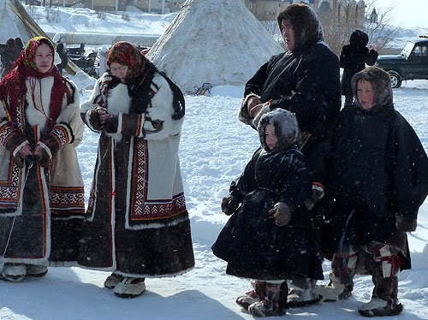
Мужская одежда
Малица (малъця) — длинная глухая одежда из оленьих шкур, сшитая мехом внутрь, с пришивным капюшоном и рукавицами. Иногда капюшон заменяет высокая шапка из оленьего меха. Поверх малицы обычно надевают чехол из плотной материи, предохраняющий мездру от сырости и грязи.
Обувью служили пимы (пива) — высокие меховые сапоги из камуса, с подошвами из «щеток» (шкура между большим и малым копытом оленя), реже из кожи, снятой с оленьего лба. Внутрь пимов вкладывали стельки из сухой травы. Пимы надевали с меховым чулком
Notes:
Малица (малъця) — длинная глухая одежда из оленьих шкур, сшитая мехом внутрь, с пришивным капюшоном и рукавицами. В Канинской и Тиманской тундрах распространена малица с высоким круглым воротником. Капюшона малица не имеет, его заменяет высокая шапка из оленьего меха, со вшивным круглым дном и с короткими наушниками. Поверх малицы обычно надевают чехол из плотной материи, иногда из сукна, предохраняющий мездру от сырости и грязи. В сильные холода и при снегопаде поверх малицы надевали совик, известный у русских также под названием «гусь», «кумыш», «сокуй». Одежда эта несколько отличалась по покрою от малицы и шилась мехом наружу. Она тоже была с пришивным капюшоном, но не имела рукавиц; у енисейских и, иногда, у европейских ненцев совик кроился вместе с капюшоном.
Обувью служили пимы (пива) — высокие меховые сапоги из камуса, с подошвами из «щеток» (шкура между большим и малым копытом оленя), реже из кожи, снятой с оленьего лба. Внутрь пимов вкладывали стельки из сухой травы. Пимы надевали с меховым чулком, известным у русских под названиями «чижи», «тяжи», «липты». Женская обувь отличалась лишь деталями выкройки.

Slide 9
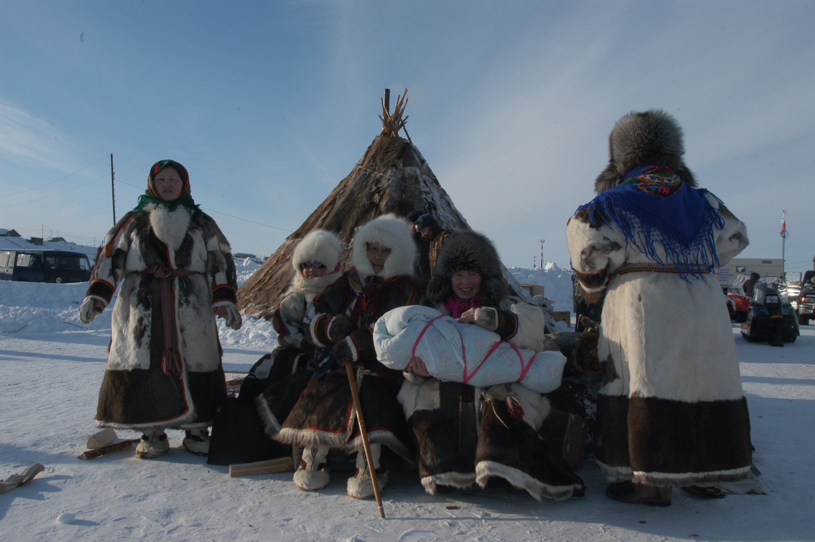
Женская одежда
Женскую одежду — паницу или ягушку (паны) — шили из оленьего меха в виде двойной, мехом наружу и внутрь, распашной шубы, с низким воротником из оленьего или песцового меха и пришивными как у малицы, рукавицами. Головным убором в сильные холода служил меховой капор. К капору прикреплялись звенящие металлические (медные) прорезные бляхи и бусы.
Notes:
Женскую одежду — паницу или ягушку (паны) — шили из оленьего меха в виде двойной, мехом наружу и внутрь, распашной шубы, с низким воротником из оленьего или песцового меха и пришивными как у малицы, рукавицами. Головным убором в сильные холода служил меховой капор. К капору прикреплялись звенящие металлические (медные) прорезные бляхи и бусы. Летом носили старую паницу или одежду аналогичного покроя.

Slide 10
Одежда детей
Одежда детей до 3—4-летнего возраста состояла из мехового комбинезона (мехом внутрь), как малица, но двойной (мехом внутрь и наружу) и меховых сапожек, мало отличавшихся от чулков взрослых. С 5—6 лет дети носили обычно одежду, почти ничем не отличавшуюся от одежды взрослых.
Notes:
Одежда детей до 3—4-летнего возраста состояла из мехового комбинезона (мехом внутрь), «парки» — одежды такого же покроя, как малица, но двойной (мехом внутрь и наружу) и меховых сапожек, мало отличавшихся от чулков взрослых. С 5—6 лет дети носили обычно одежду, почти ничем не отличавшуюся от одежды взрослых. Грудных детей укладывали в деревянные зыбки, укрывали меховым одеялом. Всю меховую одежду (а нередко и суконную) шили нитками из спинных и ножных сухожилий оленя. У богачей малицы были из шкур оленей, хорошо подобранных по масти, нередко с капюшоном из меха выдры. На женских паницах имелась опушка из лисьего и выдрового меха, воротники делались из песцовых хвостов.

Slide 11
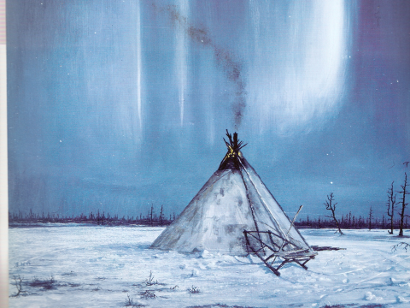
В любой зайдите чум –
вас ждет всегда
Гостеприимство и забота друга…
Здесь каждый вас увидеть будет рад
И обогреть душевной теплотою.
Л. Лапцуй
Notes:
Тундра для ненца- это огромный, просторный чум.
В любой зайдите чум – вас ждет всегда
Гостеприимство и забота друга…
Здесь каждый вас увидеть будет рад
И обогреть душевной теплотой.
Л. Лапцуй

Slide 12
В согласии с природой
Культуру народов Ямала называют экологической, так как живут они в гармонии с природой. Животные и природа у этих народов почитаются особо. С малых лет учат детей соблюдать законы Природы. Жить по принципу- «Берёшь бери, не более, чем нужно!»
Наука отца
Notes:
Животные и природа почитались особо. Верования хантов и манси запрещали им селиться у обжитых зверями мест, охотится на молодого или беременного зверя, шуметь в лесу. В свою очередь рыболовные неписаные законы племен запрещали ставить слишком узкую сетку, такую чтобы через нее не мог пойти молодняк рыбы.

Slide 13
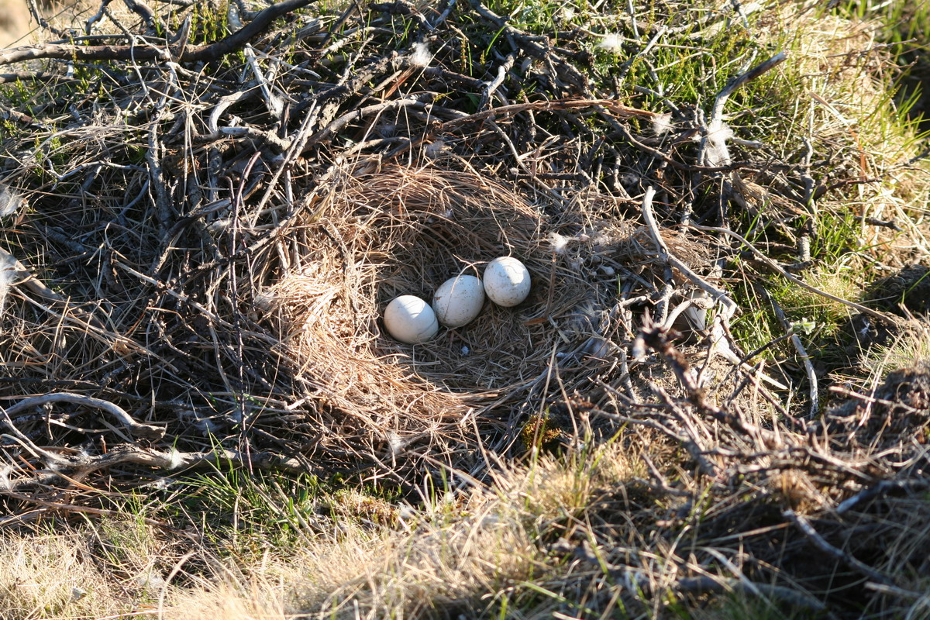
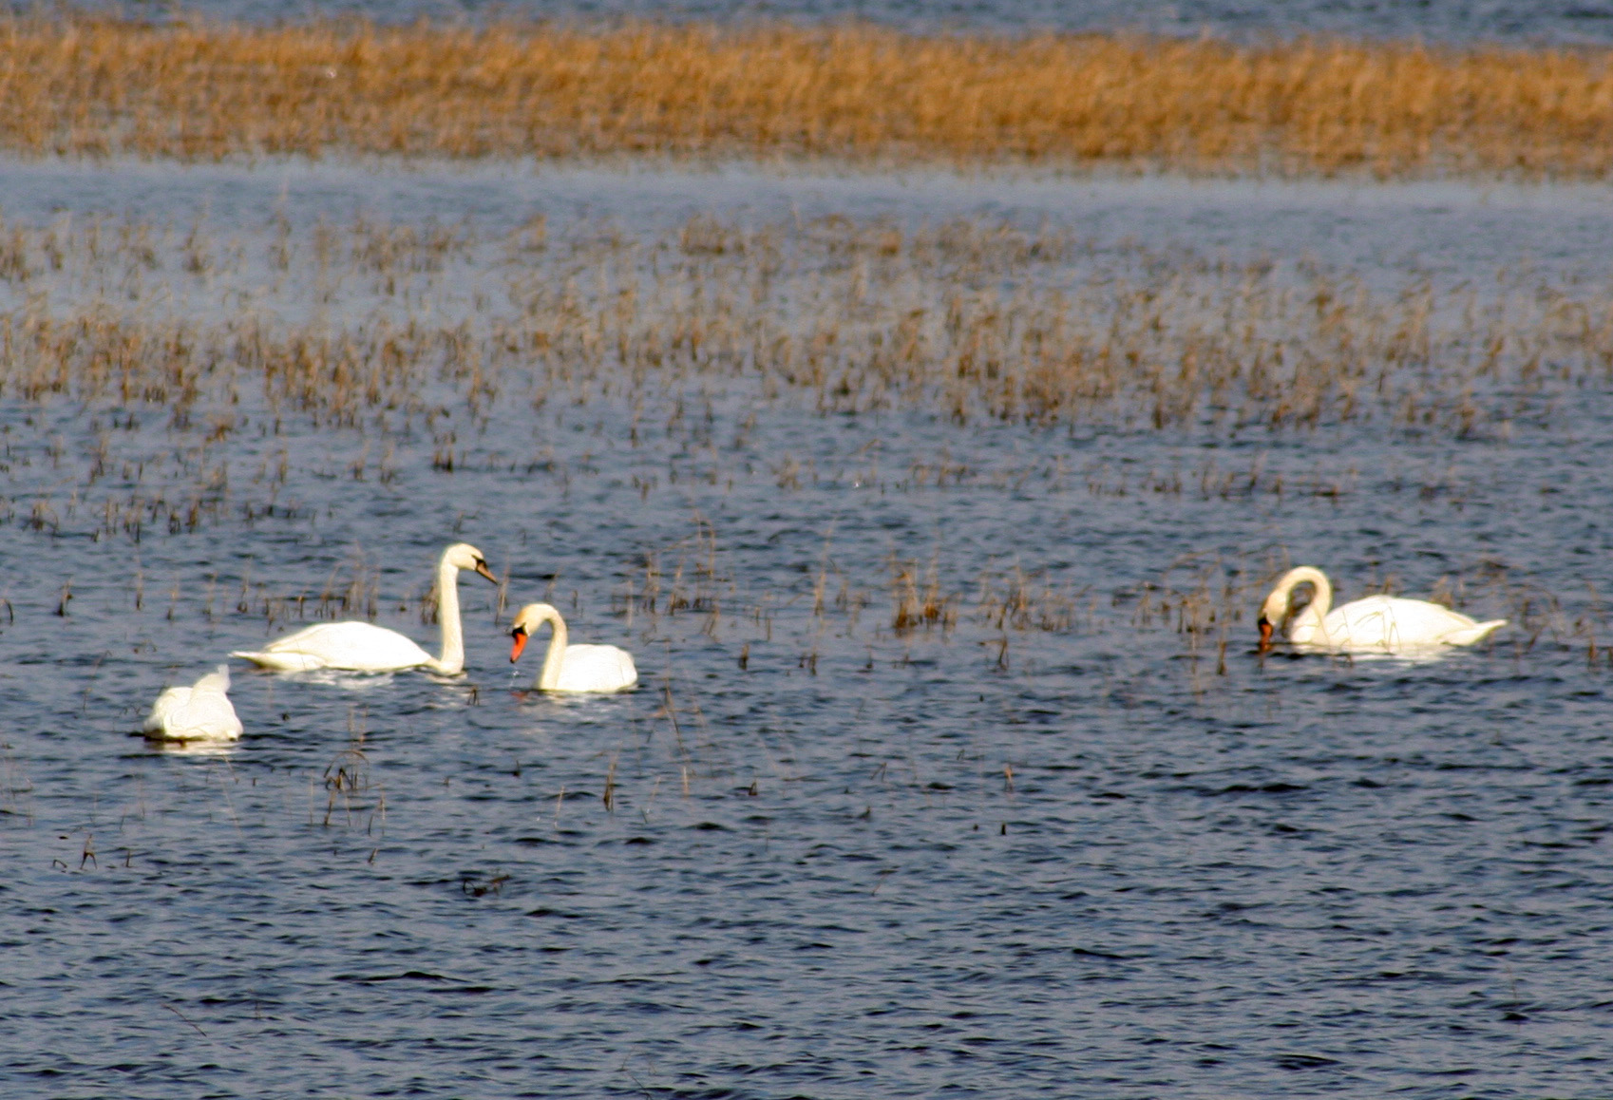
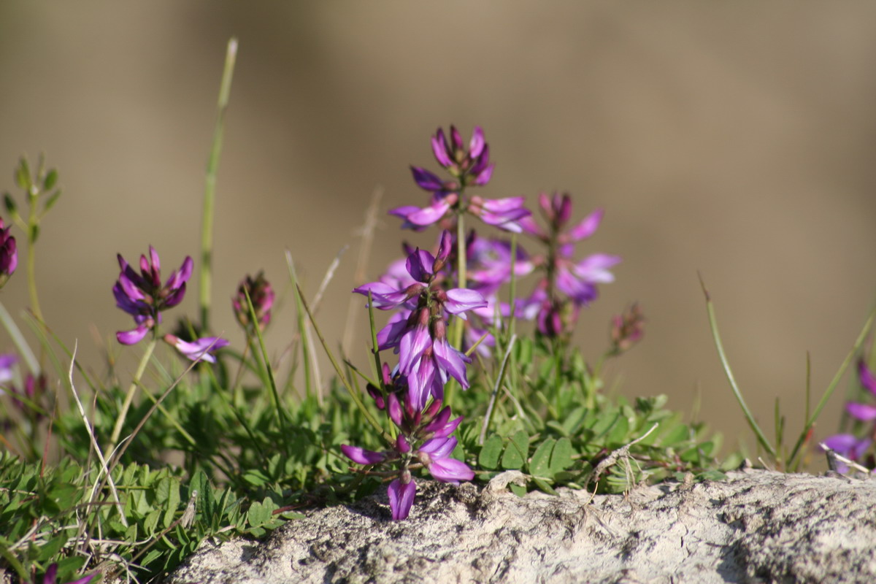
Запреты
Нельзя:
селиться у обжитых зверями мест;
охотится на молодого или беременного зверя;
шуметь в лесу;
стрелять в линных гусей;
разорять птичьи гнёзда;
трогать землю, ловить рыбу, пить воду в священных местах.
Не принято делать заготовки на зиму ягод, грибов. Это подчёркивает их чуткое отношение к природе, боязнь разрушить первозданную красоту в окружающем мире
Notes:
Огромную роль в воспитании детей коренных народов Севера играют запреты. С раннего возраста ребёнок учится жить в согласии с природой! Жить по принципу: что достаточно, то достаточно.

Slide 14
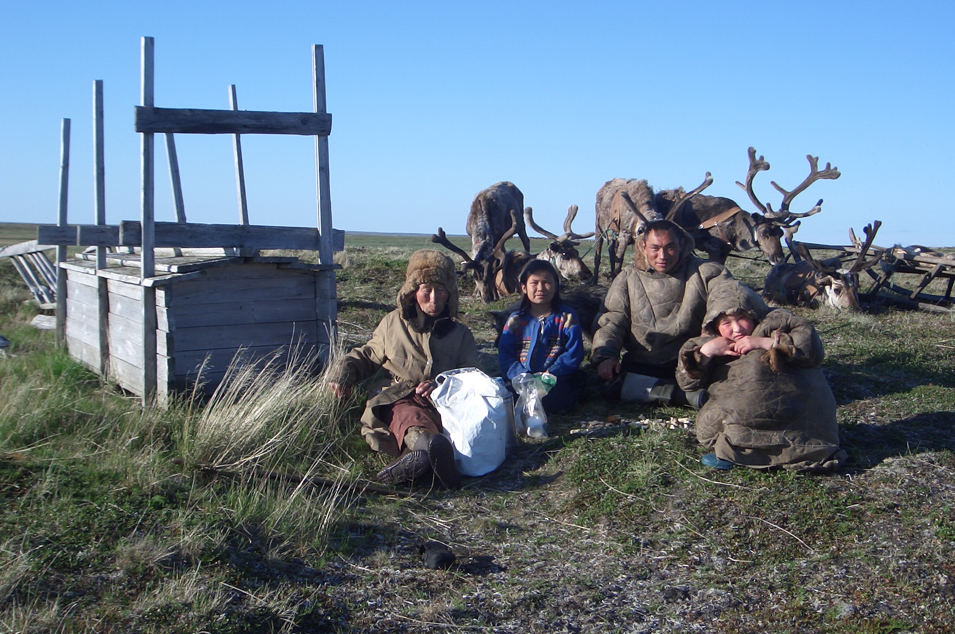
Воспитание
Я сорвал цветок – и он увял.
Я поймал бабочку –и она погибла у меня на ладони.
И тогда я понял, что прикоснуться к красоте можно только сердцем.
Notes:
- Я думаю, каждый житель Ямала в своей повседневной жизни должен помнить о бережном отношении к природе, как это делают коренные народы.
Меня отец учил:

Slide 15
Воспитание
«Не мучай зверя, животного, насекомого – тебя могут постигнуть страшные мучения»;
Notes:
«не мучай зверя, животного, насекомого – тебя могут постигнуть страшные мучения»;

Slide 16
Воспитание
«Не кидай камнями или комьями земли в реку, озеро, водоём – ты ослепишь жителя подводного мира, и сам ослепнешь»;
Notes:
«не кидай камнями или комьями земли в реку, озеро, водоём – ты ослепишь жителя подводного мира, и сам ослепнешь»;

Slide 17
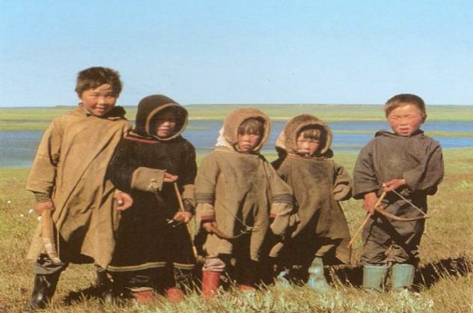
Воспитание
«Не стреляй из лука, не имея и не видя мишени – твоя стрела может поразить тебя самого или другого человека»
Notes:
«не стреляй из лука, не имея и не видя мишени – твоя стрела может поразить тебя самого или другого человека»

Slide 18
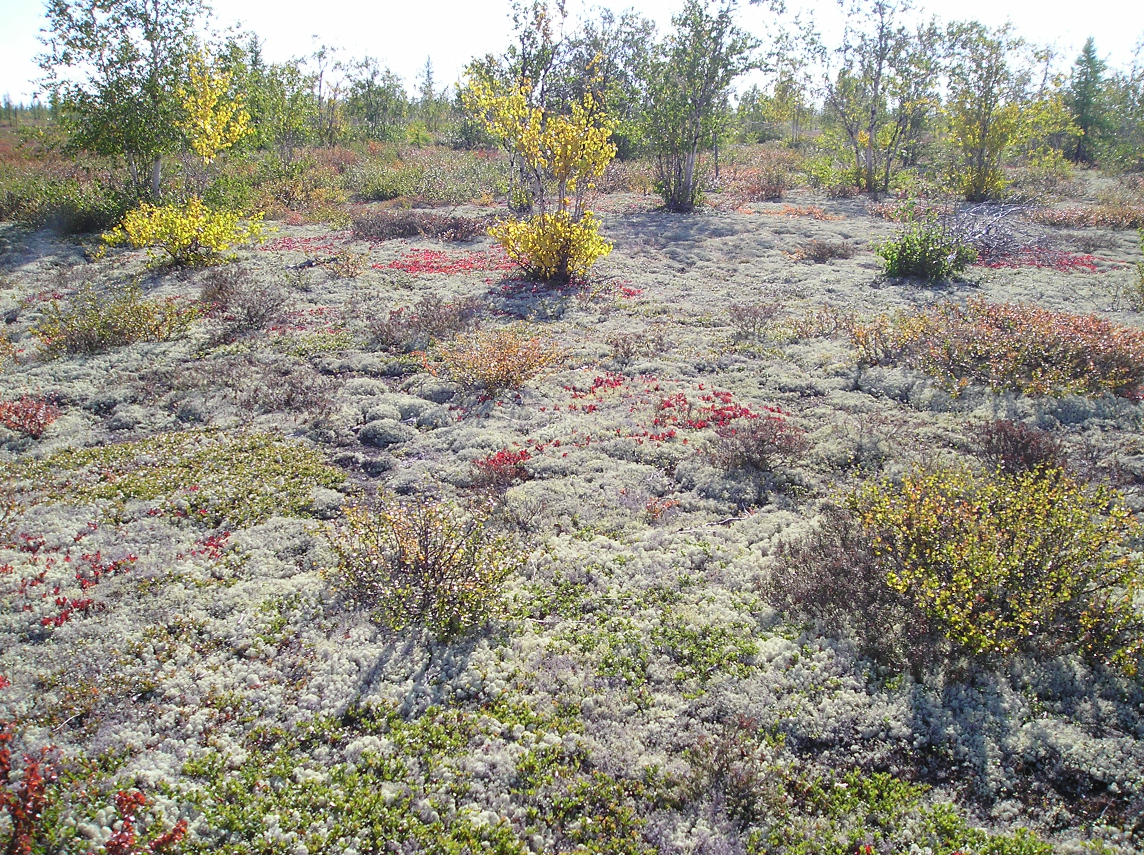
Воспитание
«По Земле всегда ступай достойно,
Попусту ножом в неё не тычь!»
Боль Земли – это боль сердца!
Notes:
«По Земле всегда ступай достойно,
Попусту ножом в неё не тычь!»
Боль Земли – это боль сердца!

Slide 19
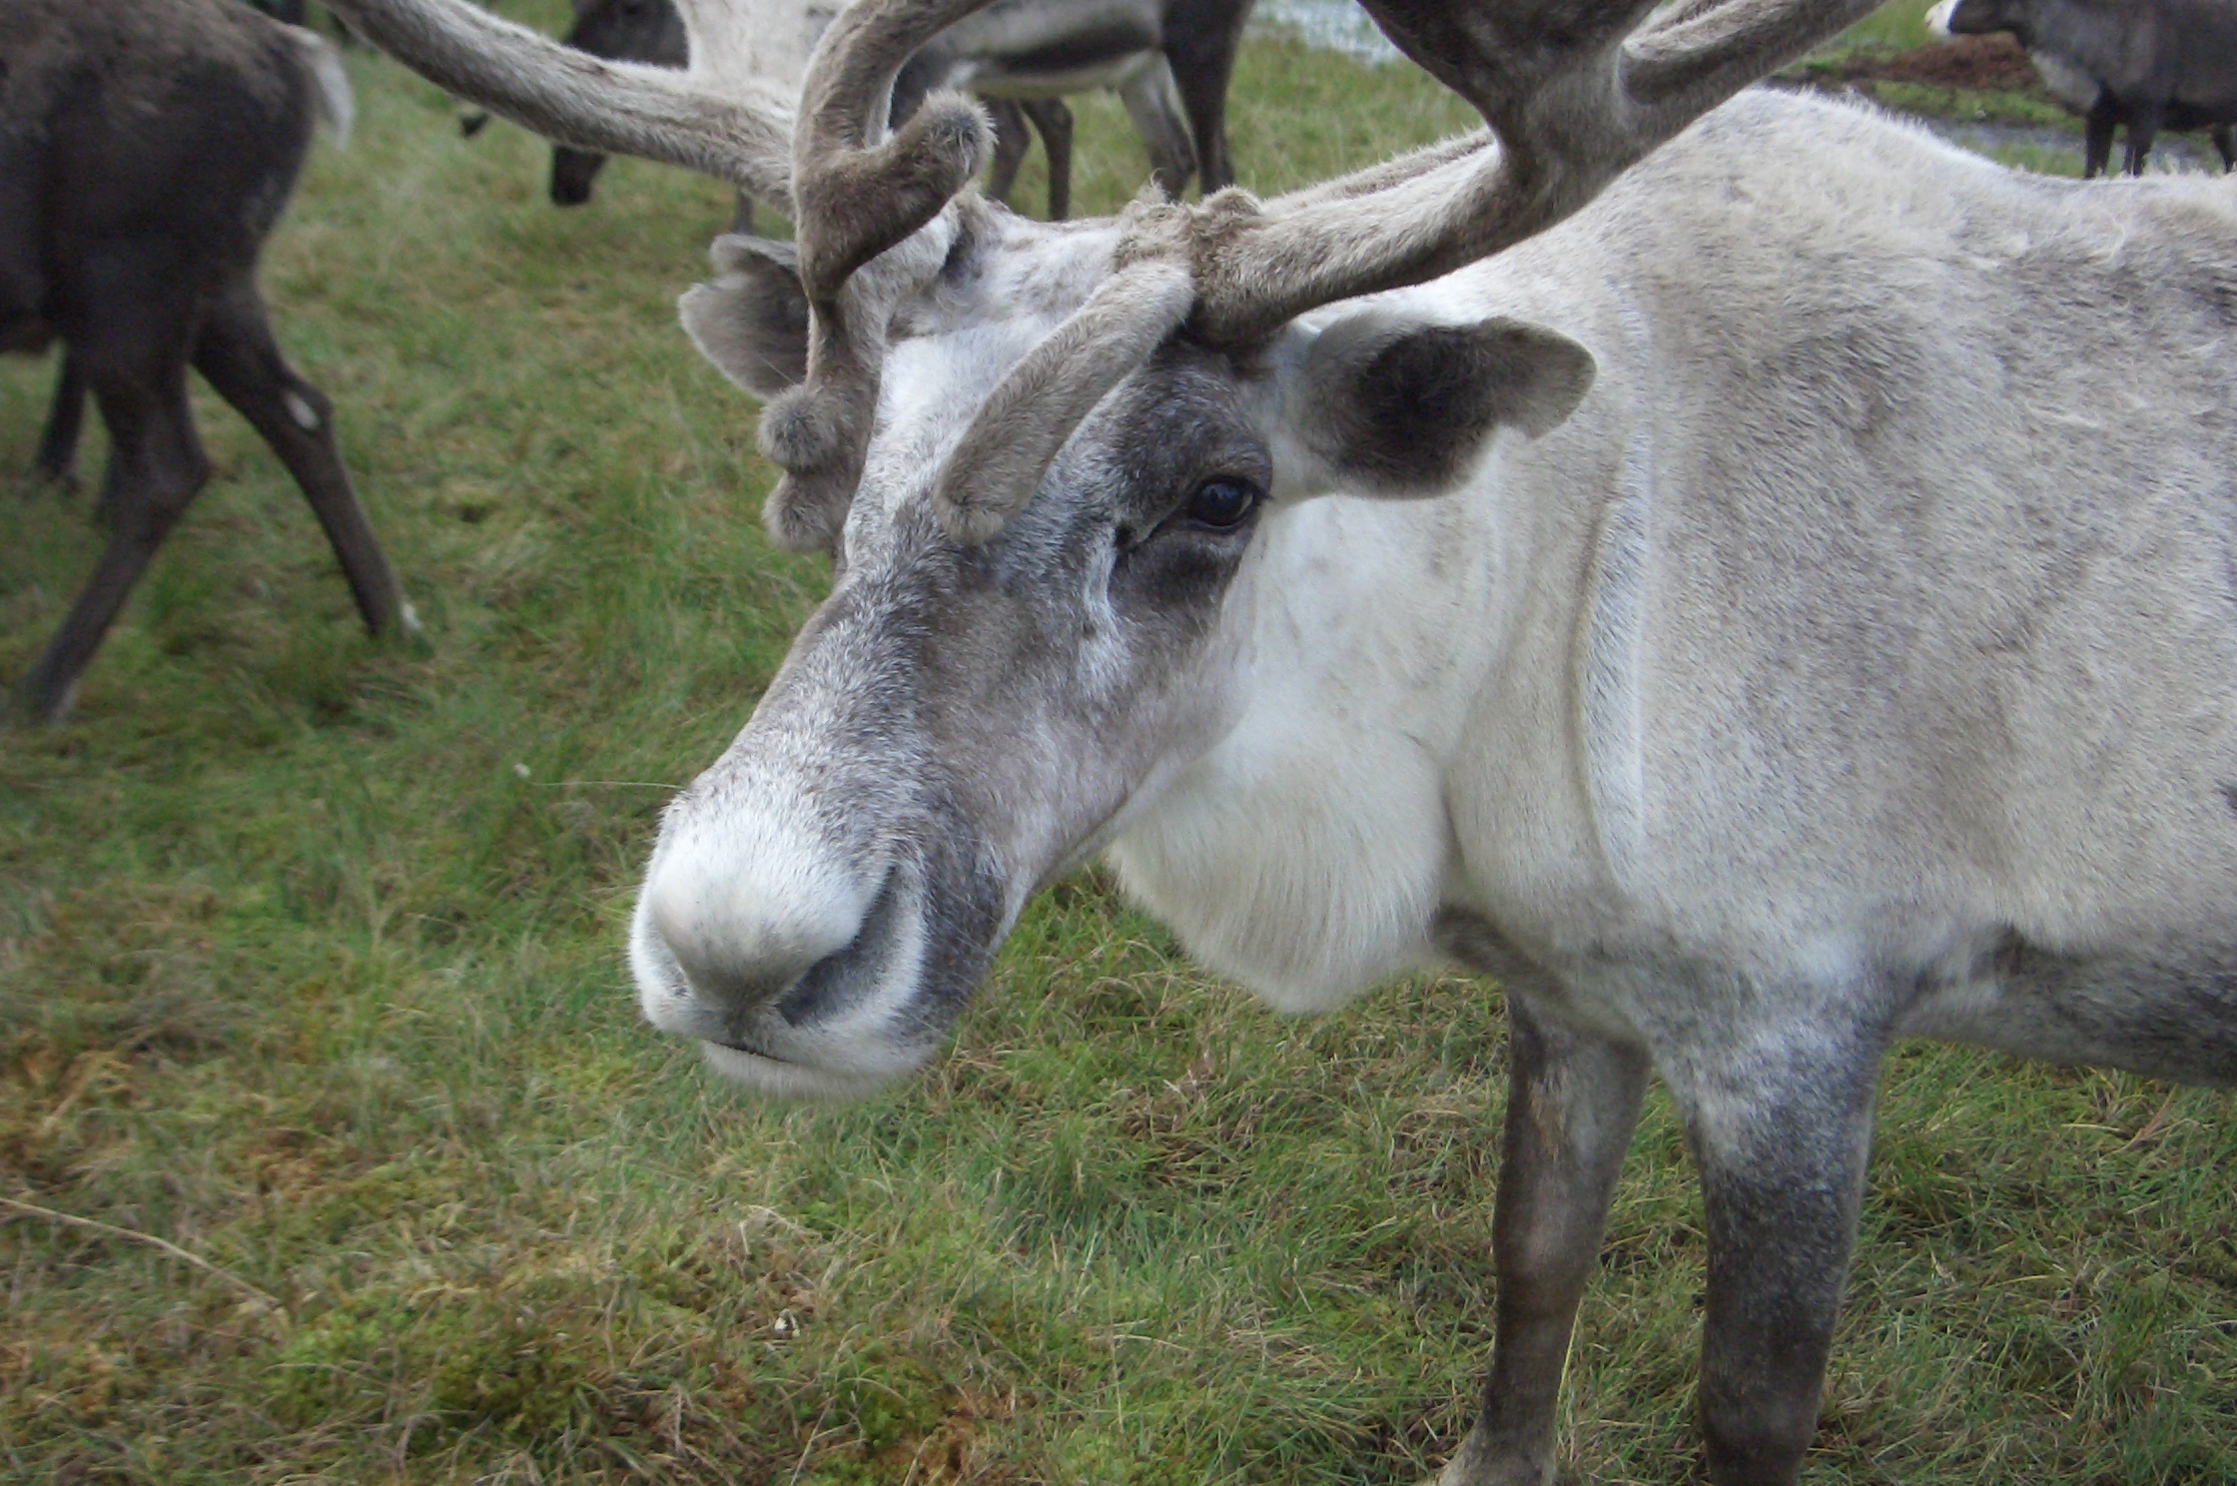
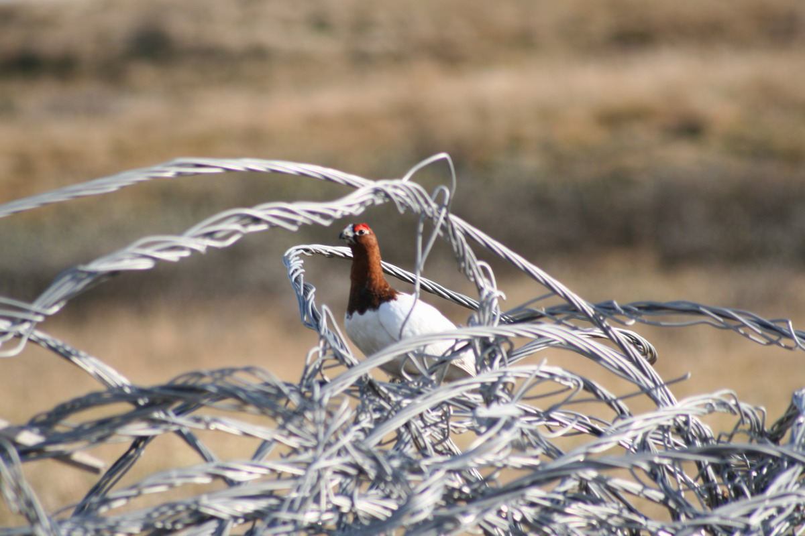
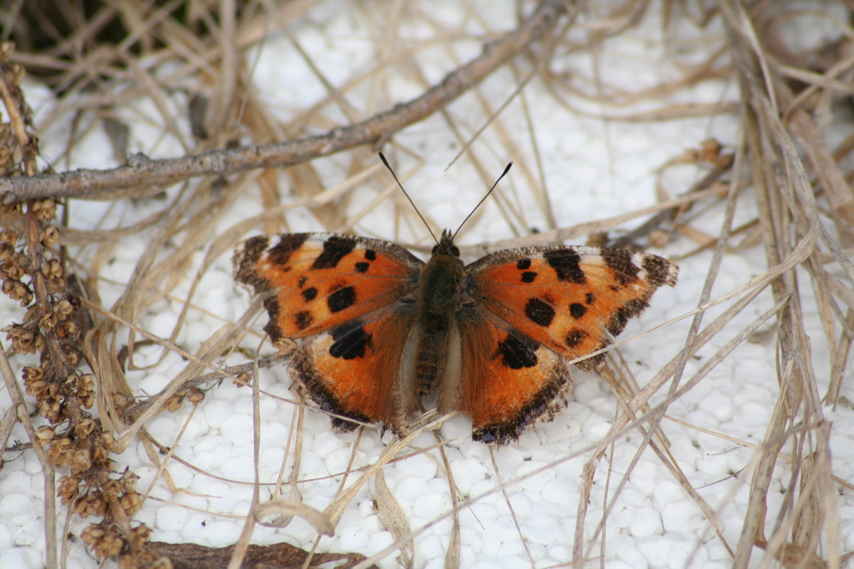
Берегите наш Ямал!
Берегите!
На тропинке солнечные блики,
На камнях мелькающую птицу,
Ясный месяц над речным покоем.
Берегите наш Ямал,
Берегите!
Notes:
Берегите наш Ямал!
Берегите!
На тропинке солнечные блики,
На камнях мелькающую птицу,
Ясный месяц над речным покоем.
Берегите наш Ямал,
Берегите!

Slide 20
Были использованы произведения писателей:
Прокопий Андреевич Явтысый
Леонид Лапцуй
Notes:
Ты не видел тундры? Приезжай!
Если встретит холодом она,
Если вьюга зарычит, страшна,
Словно моря Карского волна,
Не пугайся, словно горностай,
Не кидайся в снежные бугры
Неумелым лыжником с горы.
Ясным взором посмотри вокруг,
Полной грудью свежести вдохни,
Бодростью наполнится твой дух,
В тундре – двадцать первый, наши дни.
Сядешь в нарты, что летят стрелой,
Или в сизокрылый самолет,
В тундре, под Полярною звездой,
Где живет мой маленький народ.
Жар гостеприимства сохраняя,
Обогрет ты будешь без огня.
Л. Лапцуй

